Slide 1
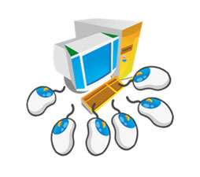
Тема : «Microsoft Mouse Mischief как технология контроля знаний на всех этапах урока».
Куракина Марина Андреевна
Учитель информатики и ИКТ
МАОУ СОШ №33, г. Новороссийск

Slide 2
Как вы контролируете знания учащихся на уроке?
Опрос
Контрольная работа
Тест
Задания в тетради
Диктант
Система интерактивного голосования

Slide 3
Хотите, чтобы ученики Вас внимательно слушали?
Знакомьтесь!
Microsoft mouse Mischief
(мышь шалости)
Надстройка Mouse Mischief предназначена для взаимодействия учащихся, а также получения высоких результатов.
Мобильность.
Никаких настроек.
Никакой бумажной волокиты.
Количество участников опроса не ограничено.
Бесплатный доступ
6. Возможность индивидуальной или групповой работы
Позволяет получить обратную связь: как учащиеся усвоили материал, достаточно ли ясным и убедительным (доказательным) было изложение информации учителем…

Slide 4
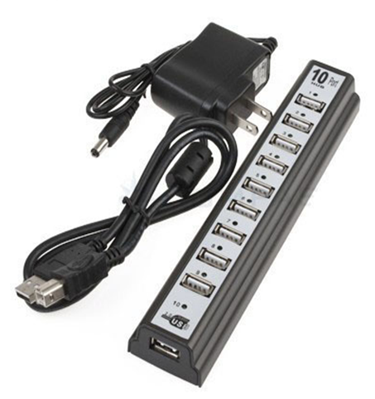
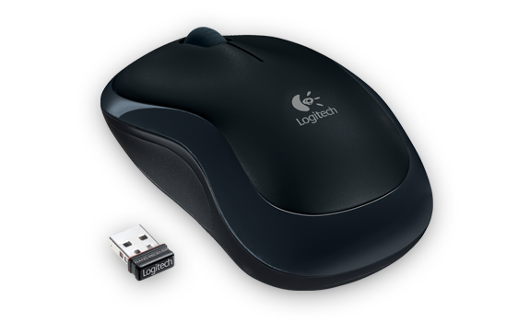
Оборудование
Мышь беспроводная Logitech Wireless Mouse M175 (910-002778) USB
USB-концентратор
Notes:
Рассказать про мышки. Сразу подписываем маркером Wifi-наноприёмник и саму мышь с обратной стороны, для того, чтобы в случае неработоспособности быстро выявить неисправный элемент. Обычно достаточно вытащить наноприёмник из USB-хаба и вставить.

Slide 5
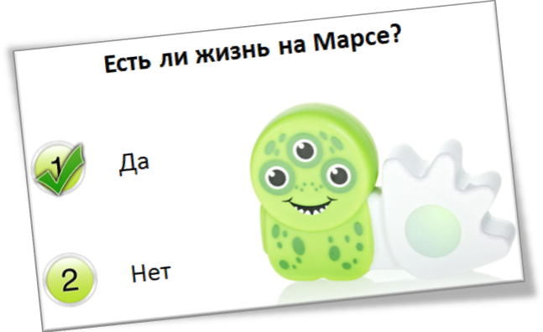
Основные возможности

Slide 6
Активное вовлечение учащихся и поддержка совместного обучения
Улучшение управления аудиторией и общей вовлеченностью учащихся
Простота использования и доступность решения

Slide 7
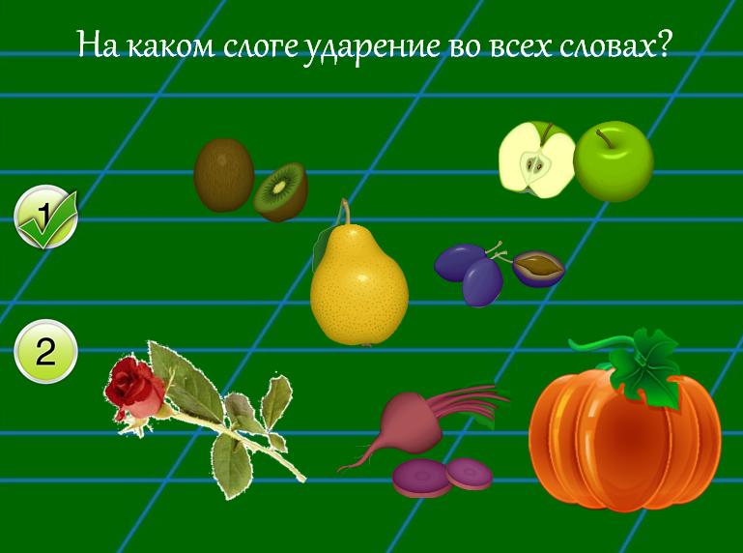
Использование в дошкольном и дополнительном образовании
Notes:
На сайте

Slide 8
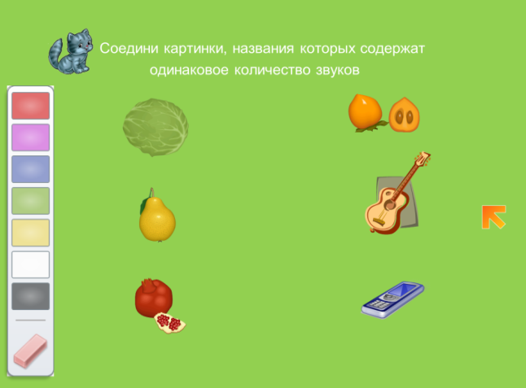
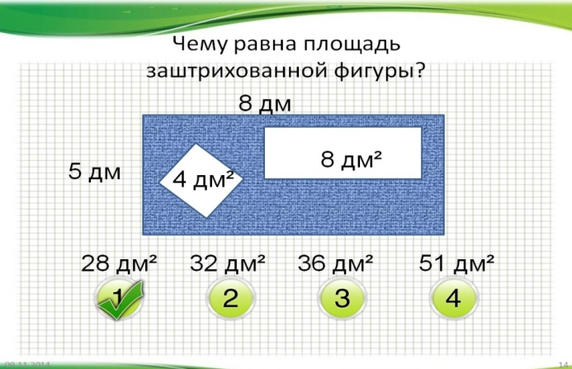
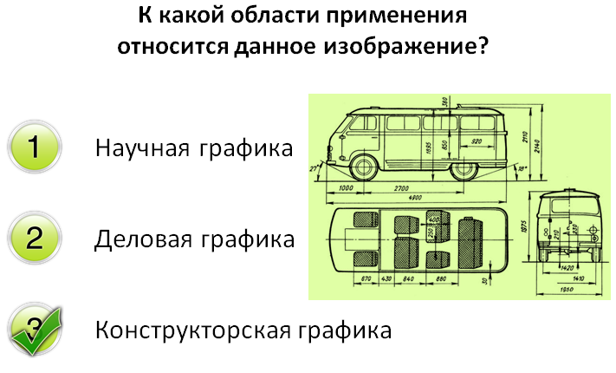
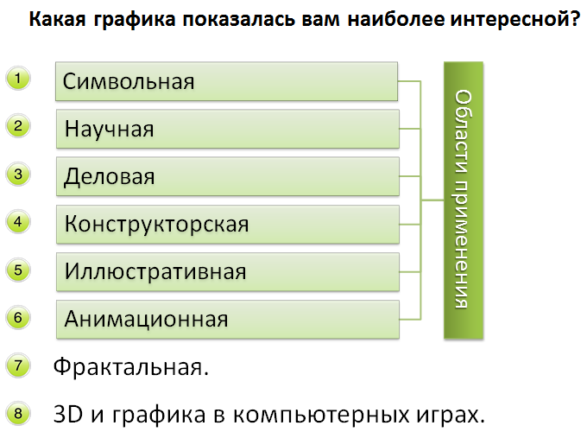
Использование в начальной школе и на уроках в средней и старшей школе по предметам
Notes:
На сайте

